Slide 1
海洋污染

Slide 2
保育海洋，與香港人有甚麼關係？

Slide 3
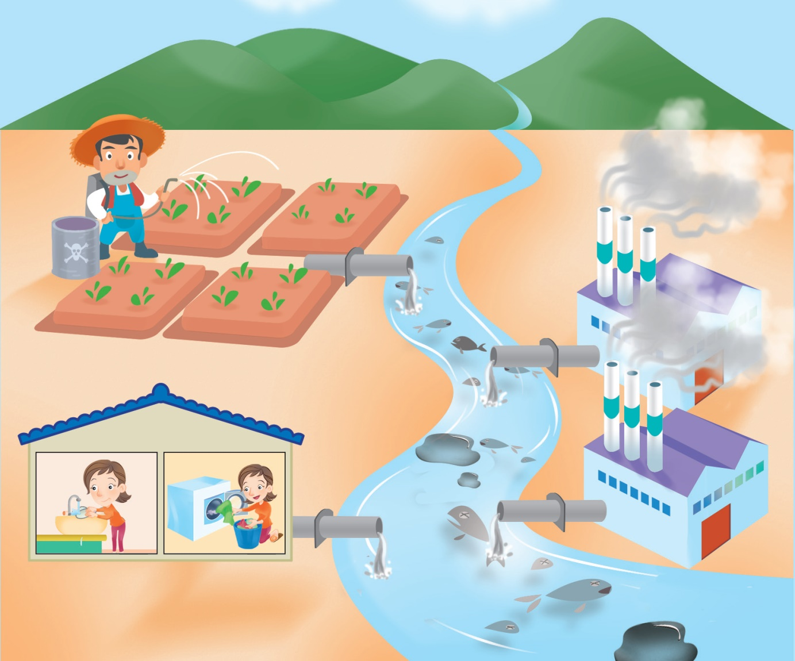
水污染
e
水污染也是全球水資源面臨的問題之一。
觀察下圖，分析水污染是怎樣造成的。
①大量使用農藥、化學肥 料、除草劑污染河流。

Slide 4
水污染
e
水污染也是全球水資源面臨的問題之一。
觀察下圖，分析水污染是怎樣造成的。
② 家居未經處理而排放的污水。

Slide 5
水污染
e
水污染也是全球水資源面臨的問題之一。
觀察下圖，分析水污染是怎樣造成的。
③ 工廠未經處理而排放的污染物。

Slide 6
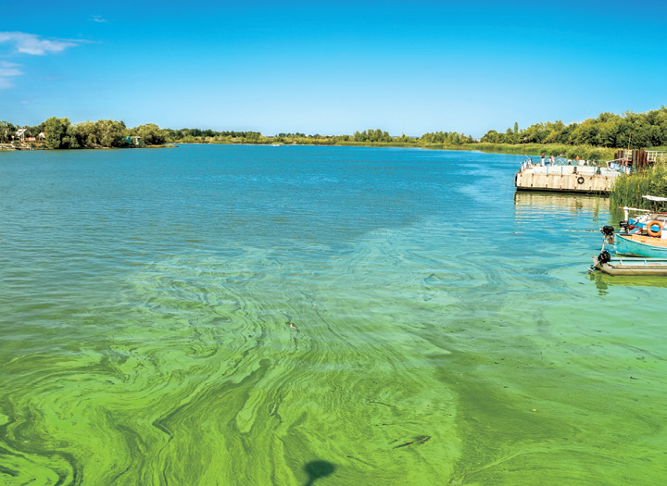
水污染
f
參考以下圖片，討論水污染對我們有甚麼影響。
1
（污染）
污水流入湖泊等自然環境，造成 ……

Slide 7
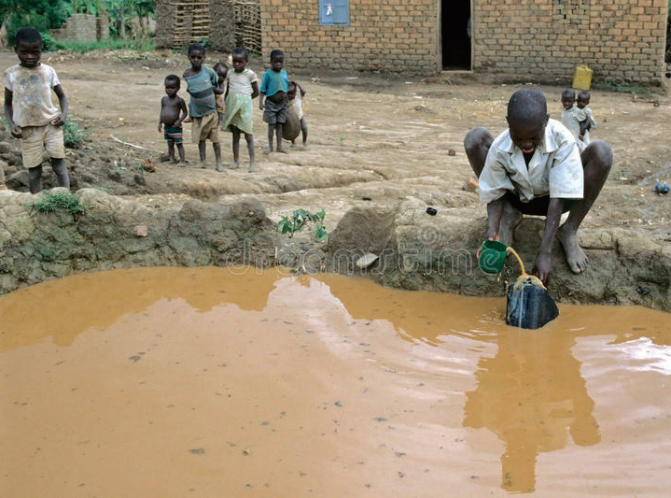
水污染
f
參考以下圖片，討論水污染對我們有甚麼影響。
2
（健康）
飲用受污染的水，會影響 ……

Slide 8
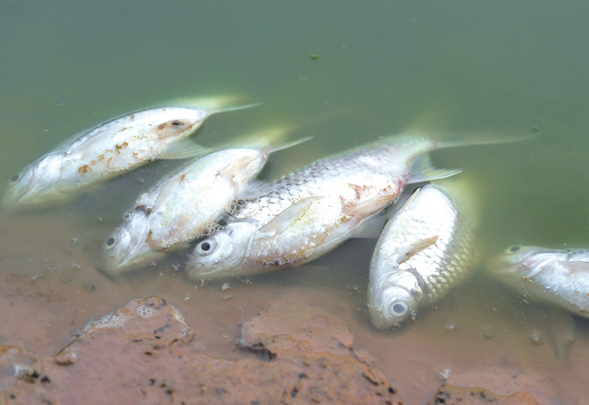
水污染
f
參考以下圖片，討論水污染對我們有甚麼影響。
3
（生態）
導致大量海洋生物死亡，破壞 ……

Slide 10
解決海洋垃圾問題 https://youtu.be/WdOfoX4tiF0

Slide 11
日常生活中，可解決海洋垃圾問題？
1. 盡力走塑 鞭策超市卸「裝」
2. 護理身體 同時錫住海洋
3. 尋找代替品 不要驚動生態
4. 低碳生活 海洋「加倍奉還」
5. 支持全球海洋行動
海洋污染嚴重，影響海洋生物，
我們要好好保護海洋環境。

Slide 12
WWF_ 睇唔到嘅垃圾都係垃圾

Slide 13
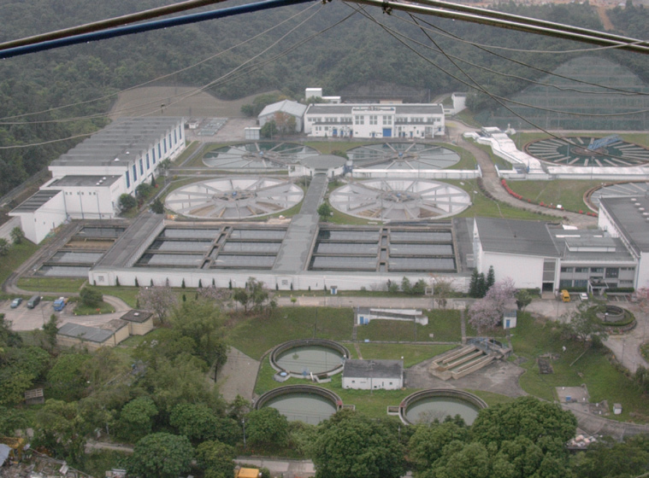
香港怎樣改善水污染的問題？
1.興建污水處理廠
a
香港政府有哪些措施改善水污染問題？
興建約300所污水泵房及污水處理廠。
每天收集和處理約280萬立方米污水。

Slide 14
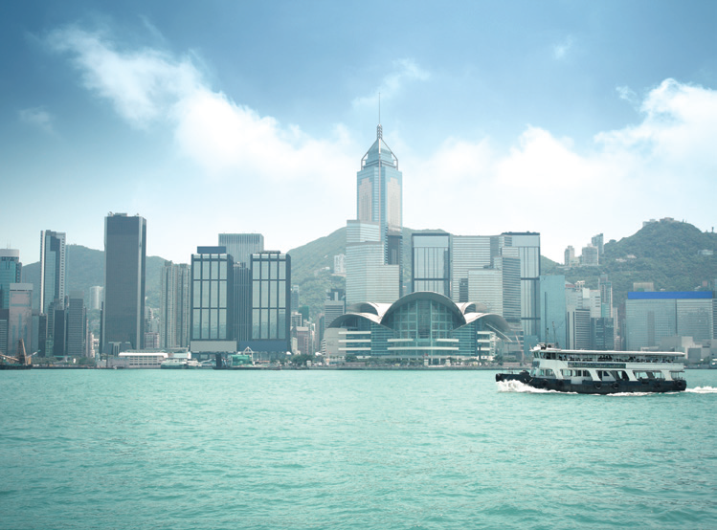
香港怎樣改善水污染的問題？
2.淨化海港計劃
a
香港政府有哪些措施改善水污染問題？
於1980年代後期展開。
收集及處理維港兩岸區域的污水。

Slide 15
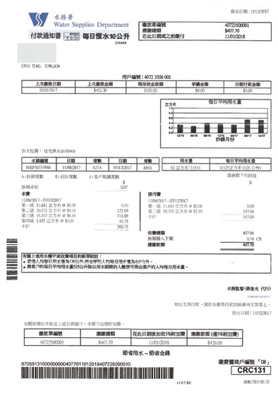
香港怎樣改善水污染的問題？
3.徵收排污費
a
香港政府有哪些措施改善水污染問題？
落實污染者自付原則。
收回污水處理服務的操作和維修成本。
排污費

Slide 16
香港怎樣改善水污染的問題？
b
你認為還有甚麼方法有助改善香港水污染問題？
改善水污染，可以由個人做起：
減少製造污水，例如：用洗手的水來拖地。
避免使用化學清潔劑。
減少製造塑膠垃圾。
郊遊時，把垃圾帶走，避免產生污水流進河溪。

Slide 17
小結

香港政府通過各種途徑，例如興建污水處理廠、「淨化海港計劃」和徵收 等，應對水污染問題。
排污費

Slide 18
海水的特性
味道是鹹的，因為海水內含有鹽
天然海水的鹽度為34%~35%
天然海水中主要有氯化鈉、氯化鉀、硫酸鎂和鐵、鋰、碘、鋁、溴、鍶等數十種元素。

Slide 19
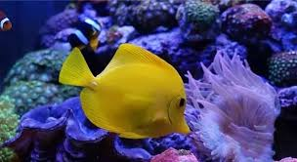
怎樣為海水魚製造 良好的生活環境？

Slide 20
如何飼養海水魚
https://youtu.be/F4DLbXpHtOs
分組討論及記錄飼養海水魚的水質條件

Slide 21
小魚缸開缸硝化細菌
https://youtu.be/Zpj6QoOYV7o
請記錄飼養海水魚的水質條件

Slide 22
pH值
水體的酸鹼度，是水質的一個重要指標，其數值介於0-14之間
pH<7時，溶液呈酸性
pH>7時，溶液呈鹼性
pH=7時，溶液呈中性

Slide 23
pH值
適合大多數魚類生存的PH值範圍在6.5-8.5之間，當PH值超出這個範圍尤其是嚴重超出時，魚兒可能會出現不適甚至死亡。

Slide 24
pH值的變化
pH變低(偏酸)時，魚兒會相對地出現呼吸困難、生長緩慢的症狀。
當pH值升高(偏鹼)時，水中的化學物質也會發生相應的轉變，例：水中無毒的氨離子（NH4+）會轉化為致命的氨分子（NH3），使飼養的魚兒可能會產生氨中毒。
***飼養魚類的過程中，一定要儘量控制好水質的PH值，避免因pH值不當而造成魚類的不適或死亡的現象發生。

Slide 25
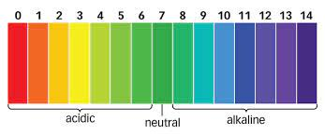
比較pH值
哪一種水適合飼養海水魚?

Slide 26
學校大堂的魚缸內有不同動物，我們可以怎樣保護牠們?

Slide 27
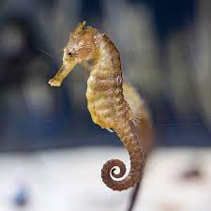
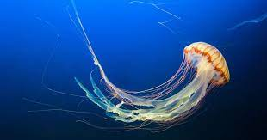
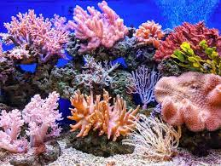
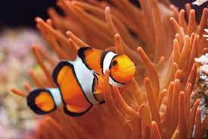
請在常識練習簿內，寫出三種人類污染海洋的原因。
 |  |  |  |  | 3. | 2. | 1. |  | 二
 |  |  |  |  |  |  |  |  | 月
 |  |  |  |  |  |  |  | 寫
 |  |  |  |  |  |  |  | 出
 |  |  |  |  |  |  |  | 三 | 日
 |  |  |  |  |  |  |  | 種
 |  |  |  |  |  |  |  | 人
 |  |  |  |  |  |  |  | 類
 |  |  |  |  |  |  |  | 污
 |  |  |  |  |  |  |  | 染
 |  |  |  |  |  |  |  | 海
 |  |  |  |  |  |  |  | 洋
 |  |  |  |  |  |  |  | 的
 |  |  |  |  |  |  |  | 原
 |  |  |  |  |  |  |  | 因

Slide 28
問問你? 1.經過這節課堂後，你對海洋保育課題有加深認識嗎? 2.你有沒有興趣學習更多有關海洋保育的知識?

